Slide 1

Covid 19
dans les hôpitaux

Slide 2
Covid-19 - Ce photographe a capturé la réalité de la pandémie dans les hôpitaux avec ces 20 clichés extrêmement émouvants

Slide 3
Pour beaucoup d'entre nous, isolés dans nos maisons, le combat sur le front contre la Covid-19 reste un mystère. Nous ignorons l'énergie et les sacrifices que le personnel médical consacre à la lutte contre la pandémie ainsi que toutes les souffrances qu'elle a exigées des malades.

Slide 4
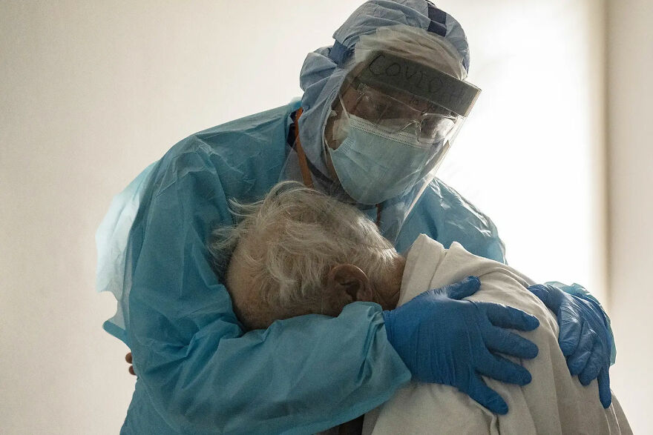

Slide 5
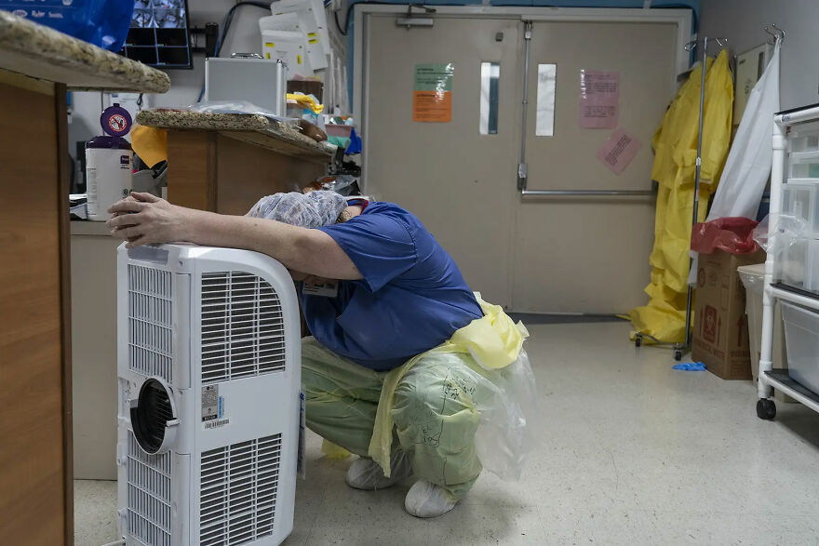

Slide 6
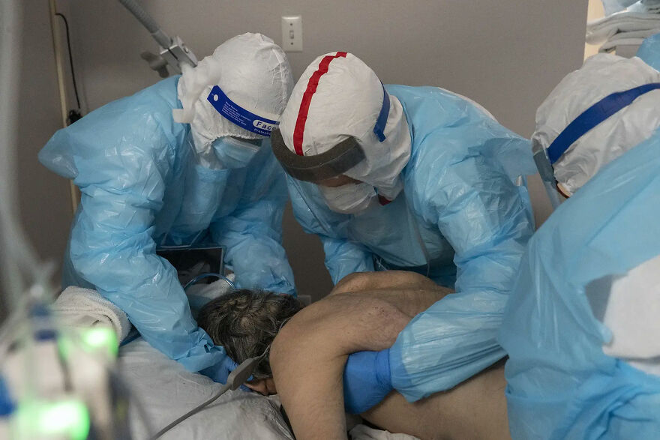

Slide 7
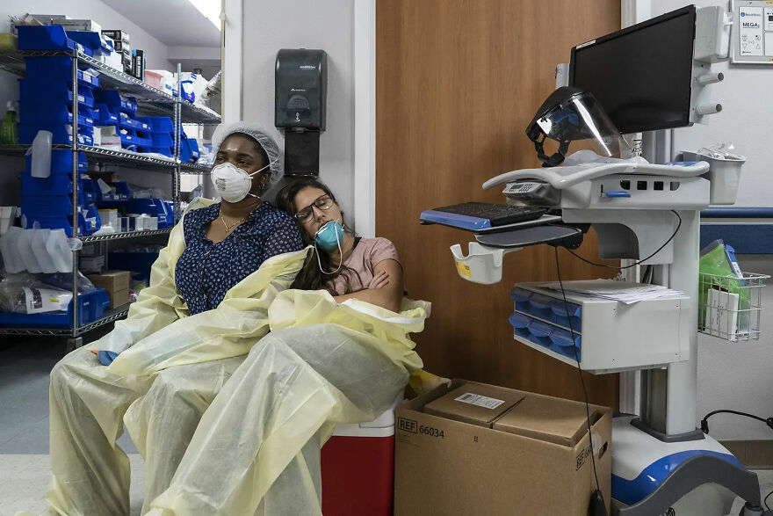

Slide 8
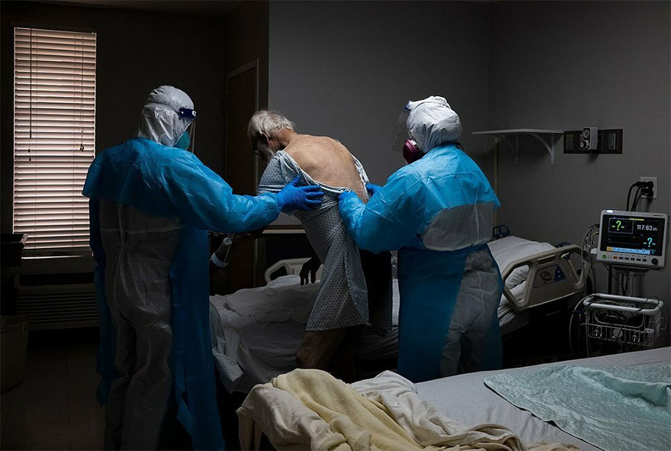

Slide 9
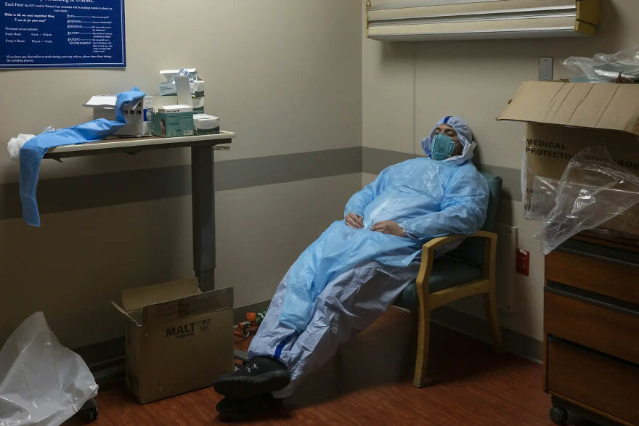

Slide 10
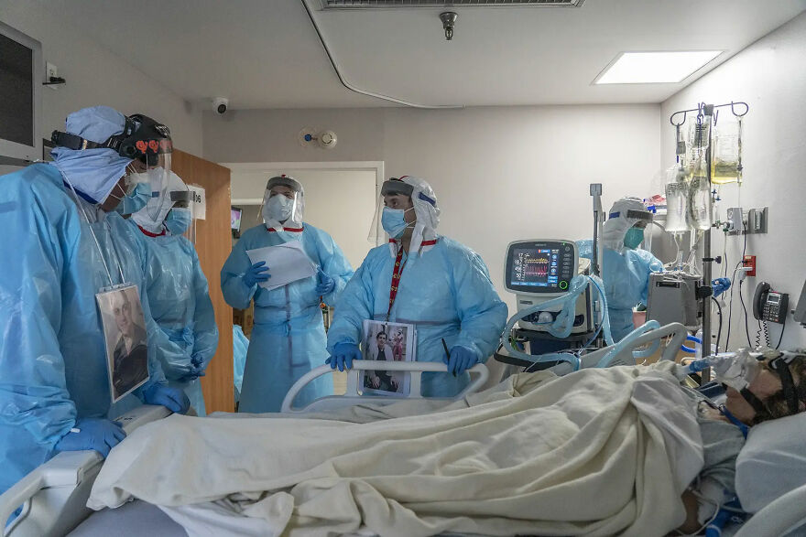

Slide 11
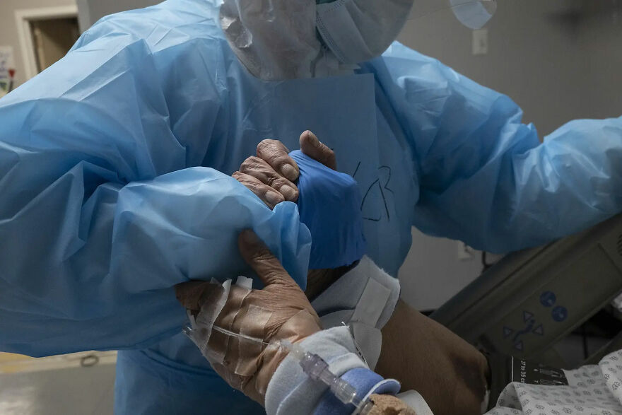

Slide 12
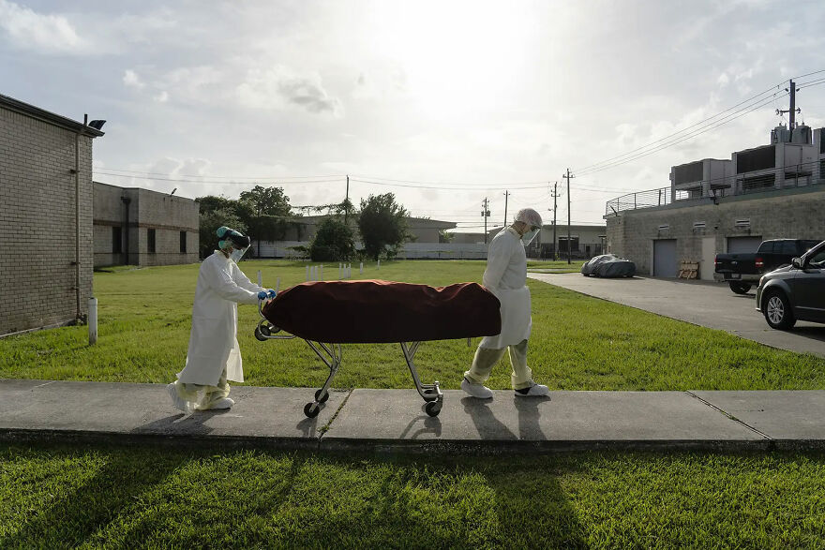

Slide 13
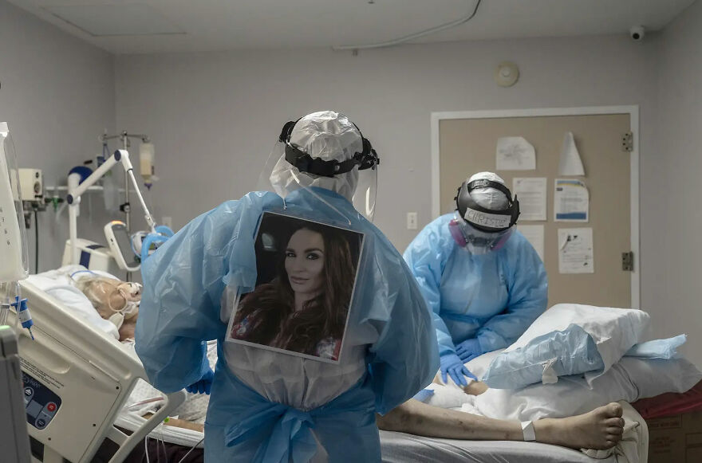

Slide 14
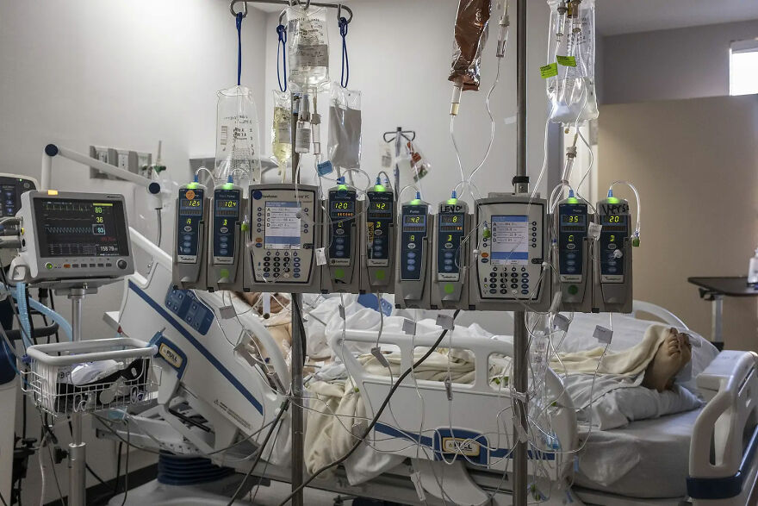

Slide 15
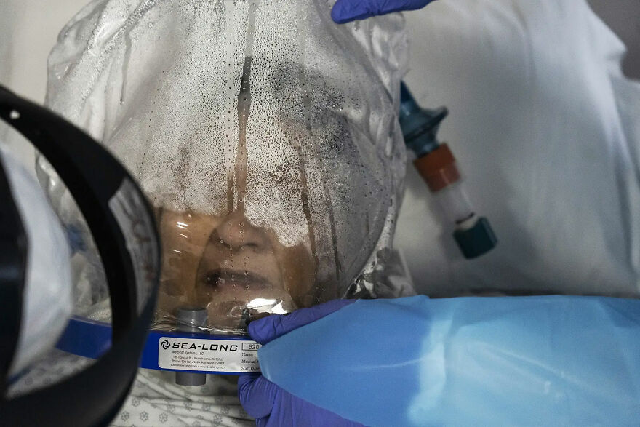

Slide 16
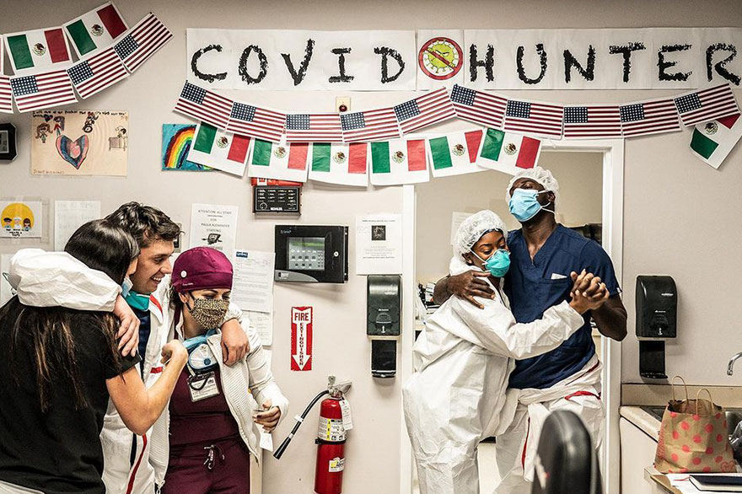

Slide 17
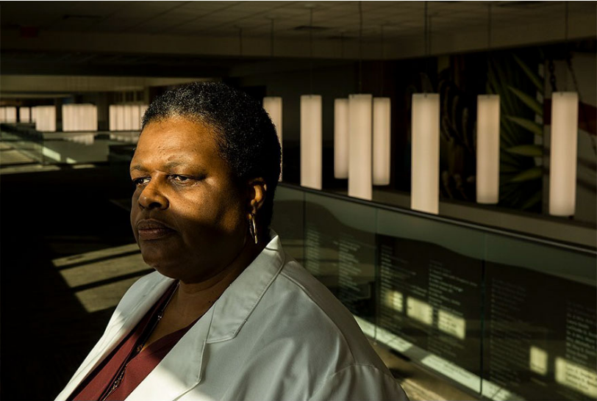

Slide 18
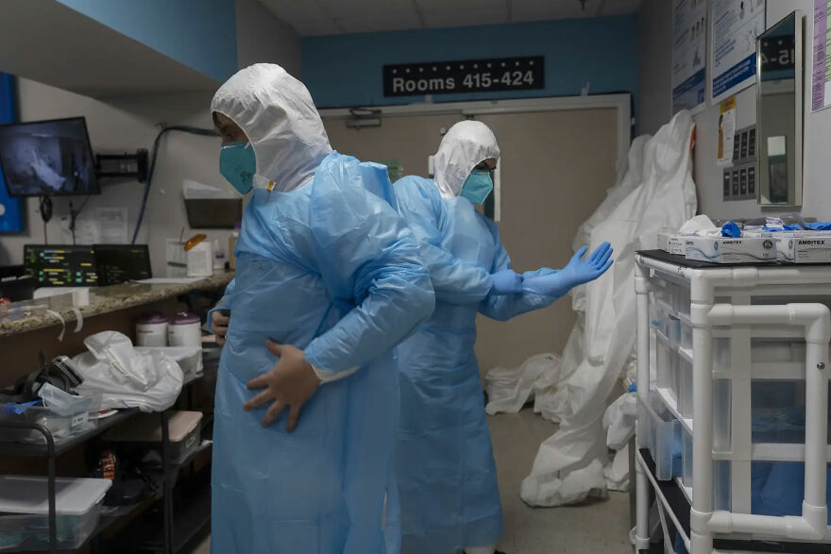

Slide 19
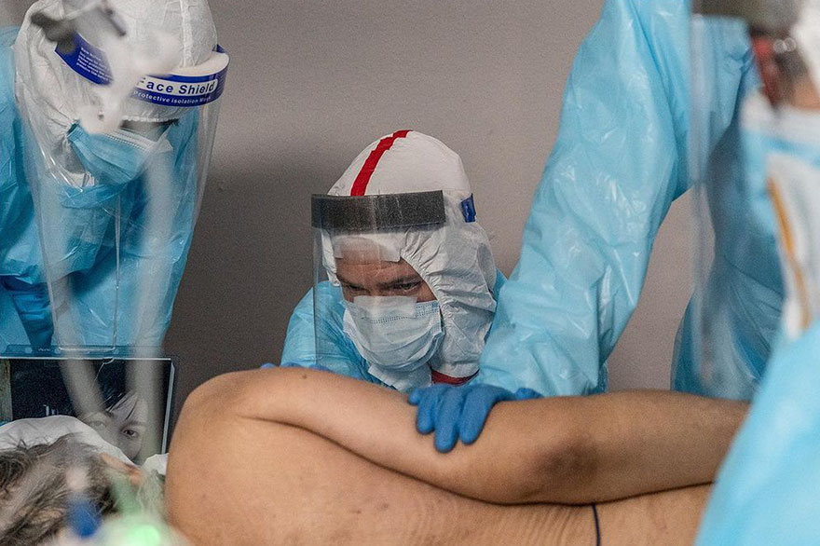

Slide 20
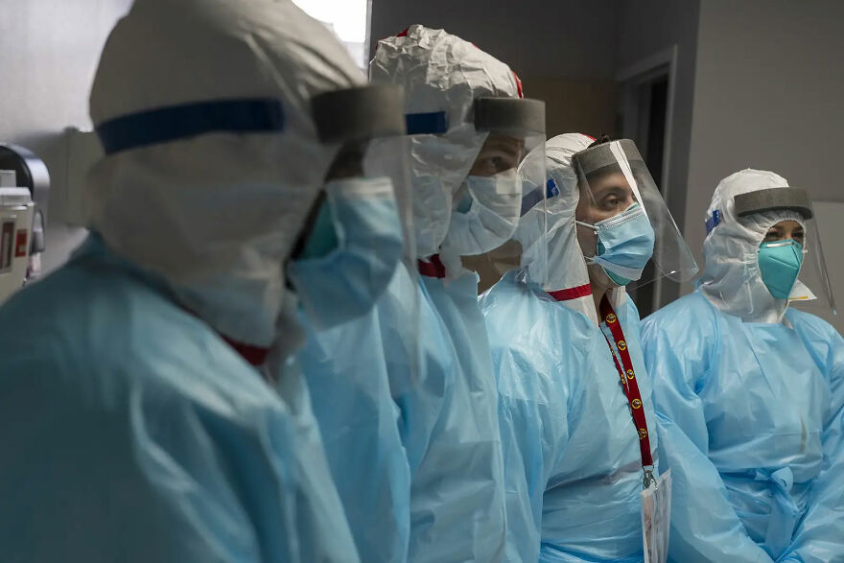

Slide 21
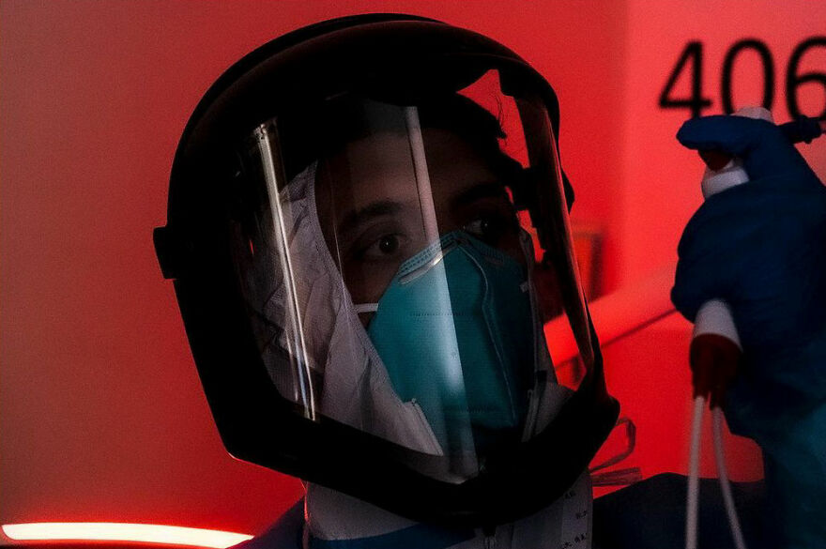

Slide 22
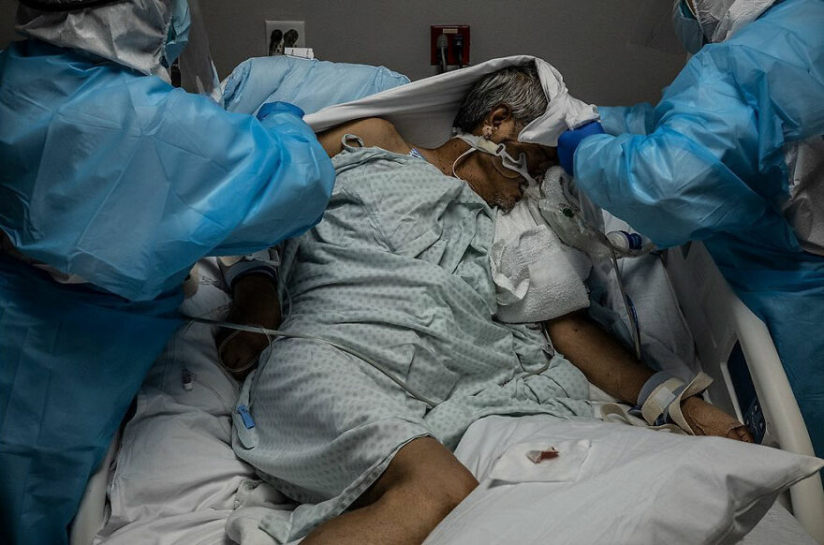

Slide 23

C’était Covid 19
dans les hôpitaux

